Slide 1
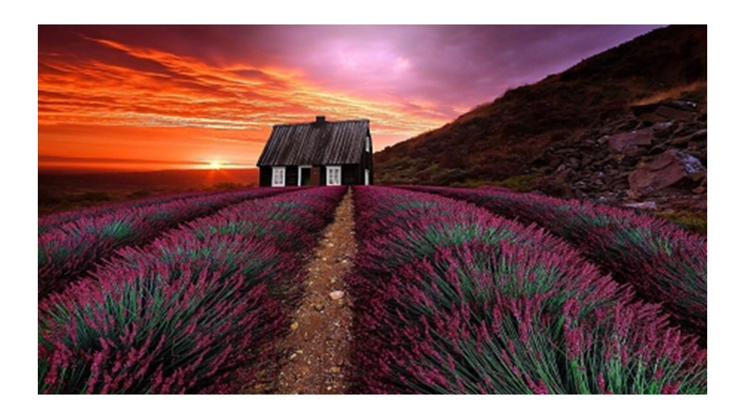


Slide 2
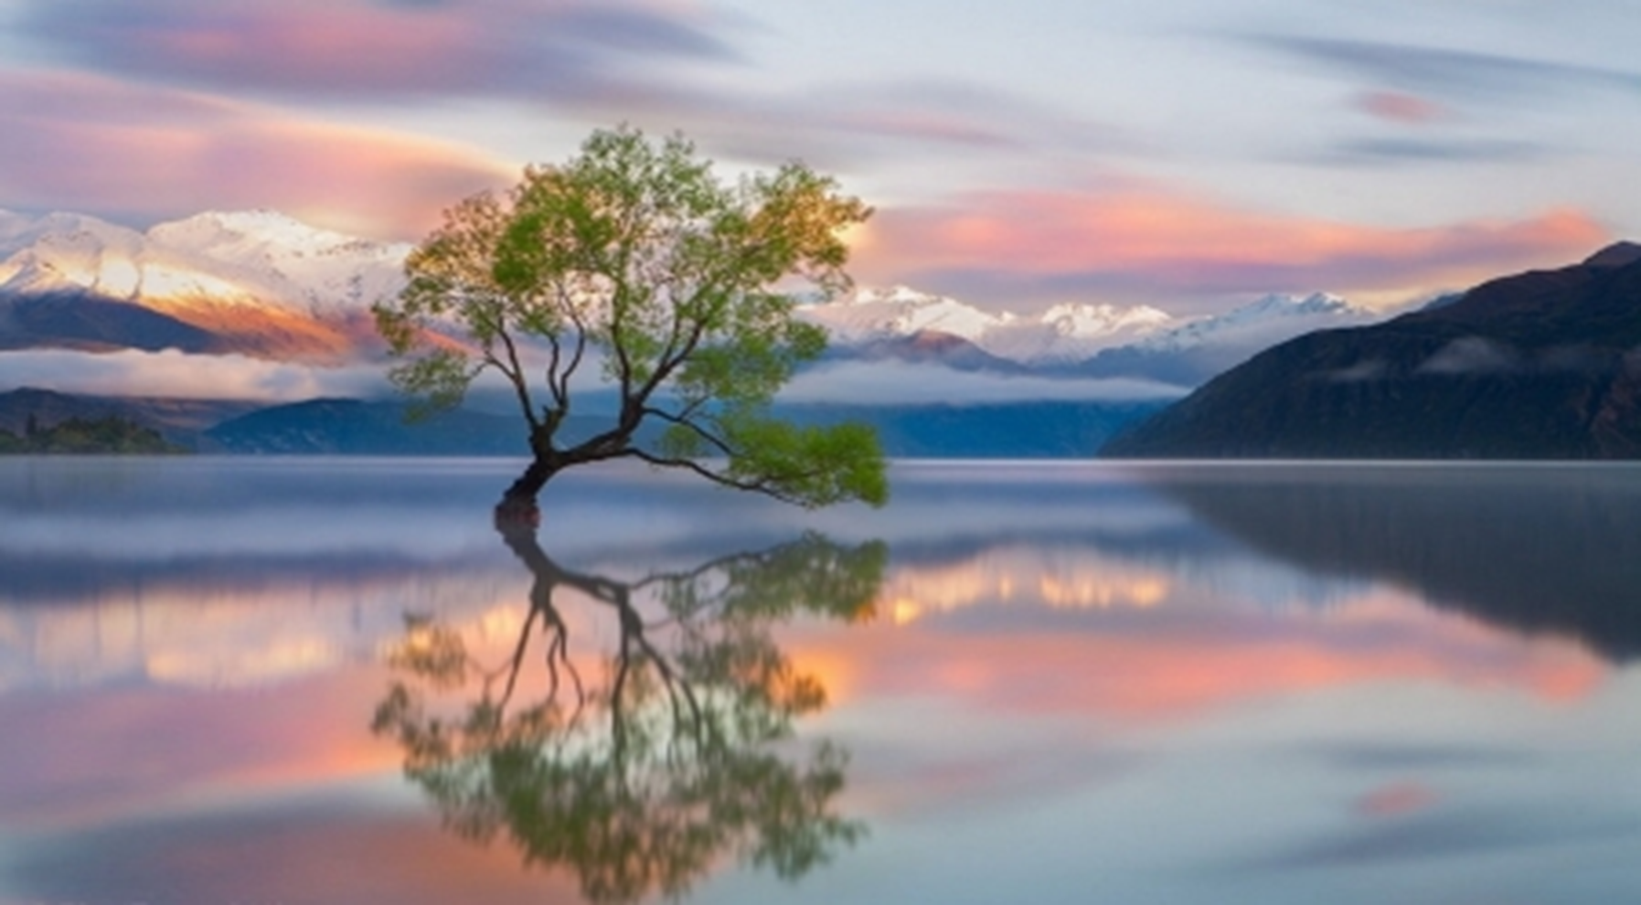
Superar não é esquecer
é se lembrar sem dor
Por Prof. Marcel Camargo

Slide 3

Enquanto vivemos, vamos acumulando momentos bons e experiências ruins.
O que é bom fica no coração e a gente sempre para lá retorna quando a saudade dói.

Slide 4
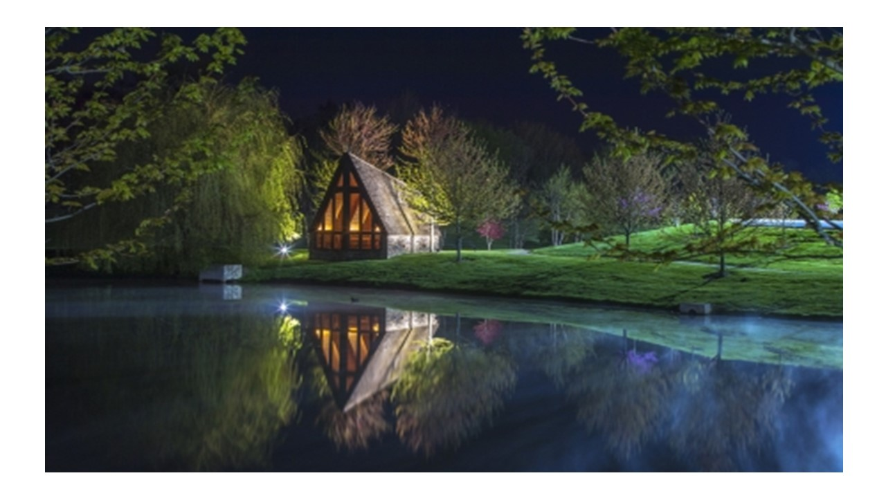
Já as experiências ruins parecem
teimar em ficar ali grudadas e nos cutucando com frequência.

Slide 5
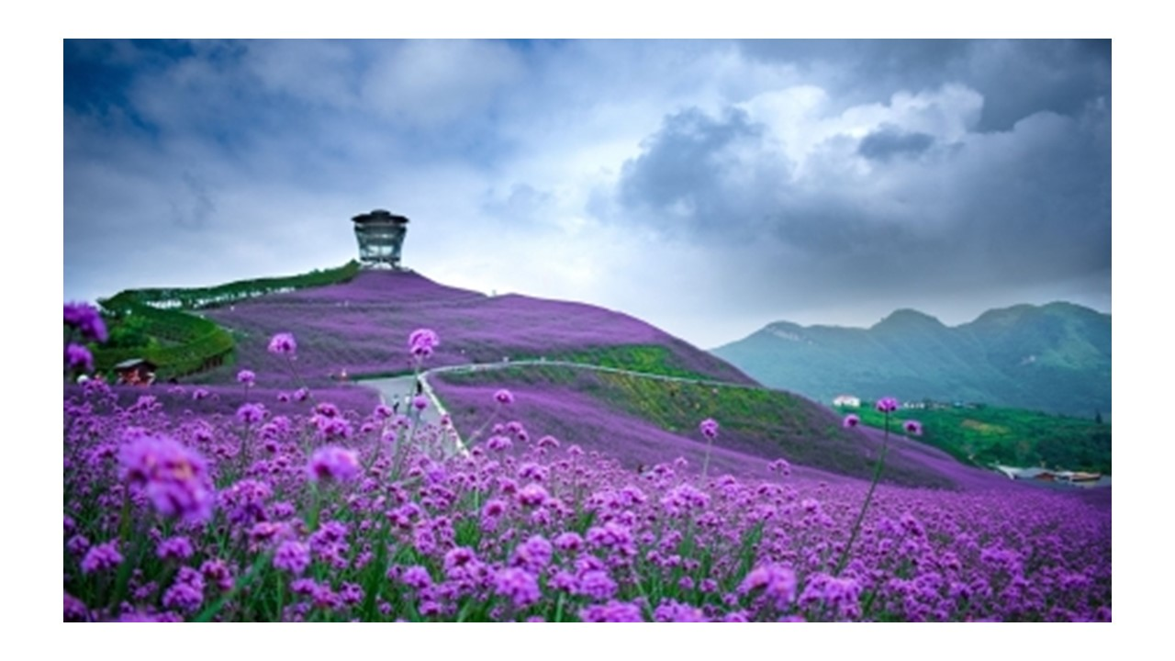
Talvez isso ocorra porque temos que usar o que deu errado em nosso favor, retirando lições, ressignificando nossa visão do mundo e das pessoas,

Slide 6
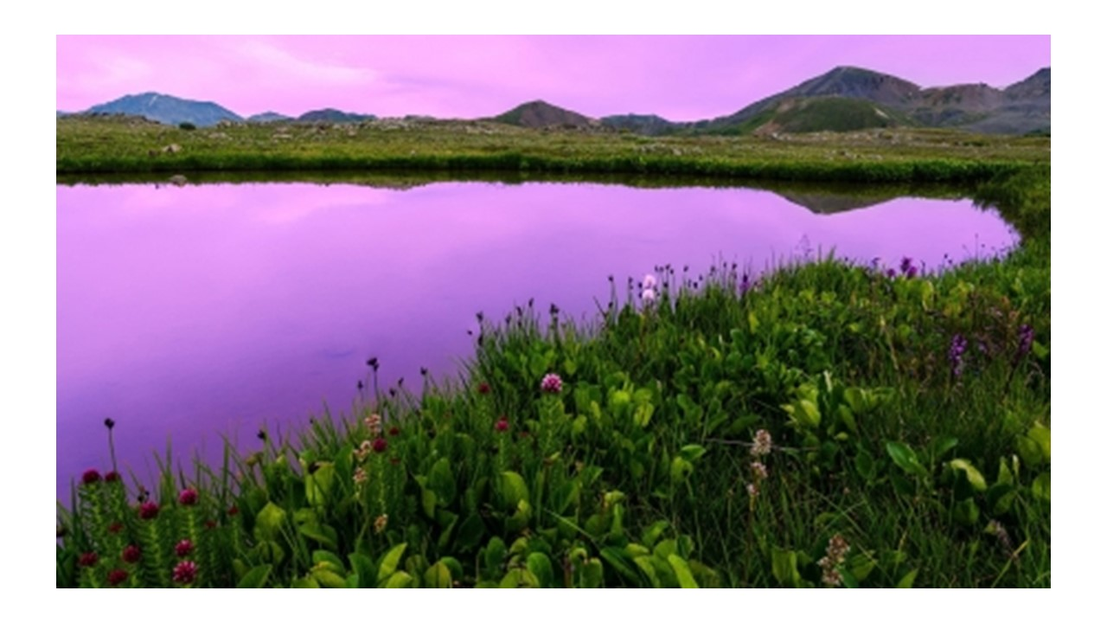
mudando nossos comportamentos nocivos e nos afastando de tudo o que faz mal.

Slide 7

Infelizmente, porém, nem sempre temos forças para usar o que dói como ferramenta de aprendizado e de superação. E a dor então não sai dali, não muda nem nos transforma, como deveria.

Slide 8

Ninguém quer dar errado, a gente sempre espera o melhor das pessoas,
dos relacionamentos, da vida enfim.

Slide 9
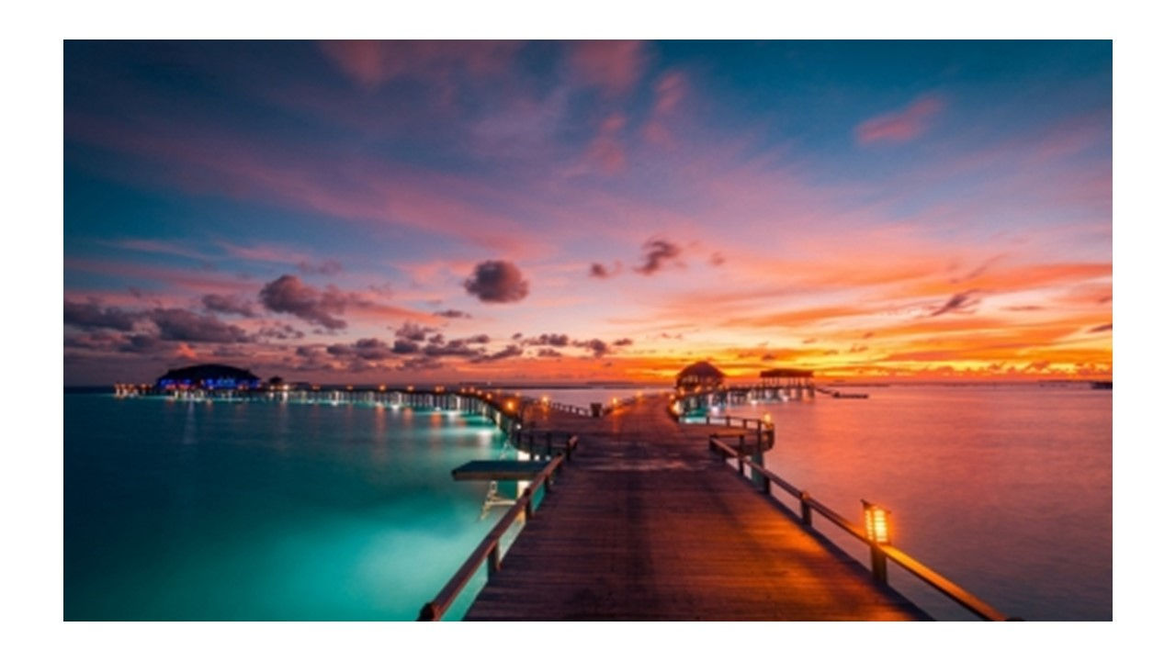
Por isso, quando as coisas vêm na contramão de nossos planos e desejos, derrubando nossos sonhos pelo caminho, ficamos vulneráveis
e enfraquecidos.

Slide 10
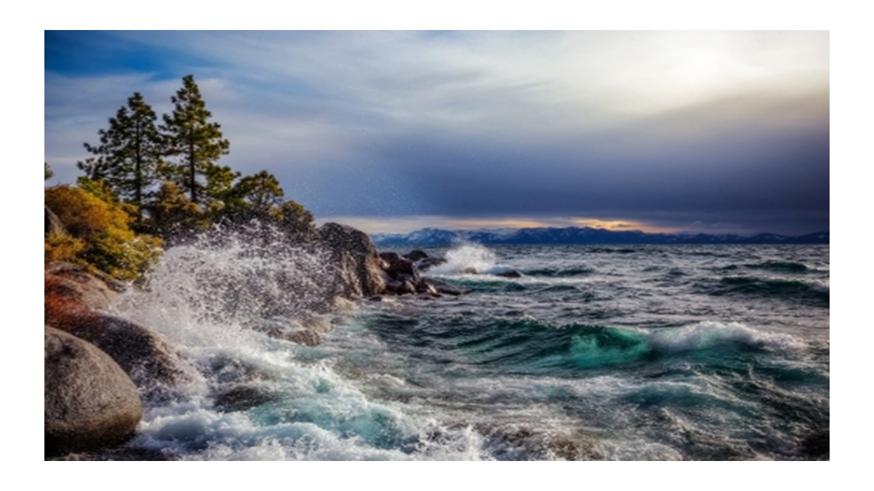
Nada mais parece fazer sentido, ninguém mais parece ser confiável. Lutar contra isso tudo requer uma força descomunal, que, principalmente no início da escuridão, não conseguimos reunir.

Slide 11
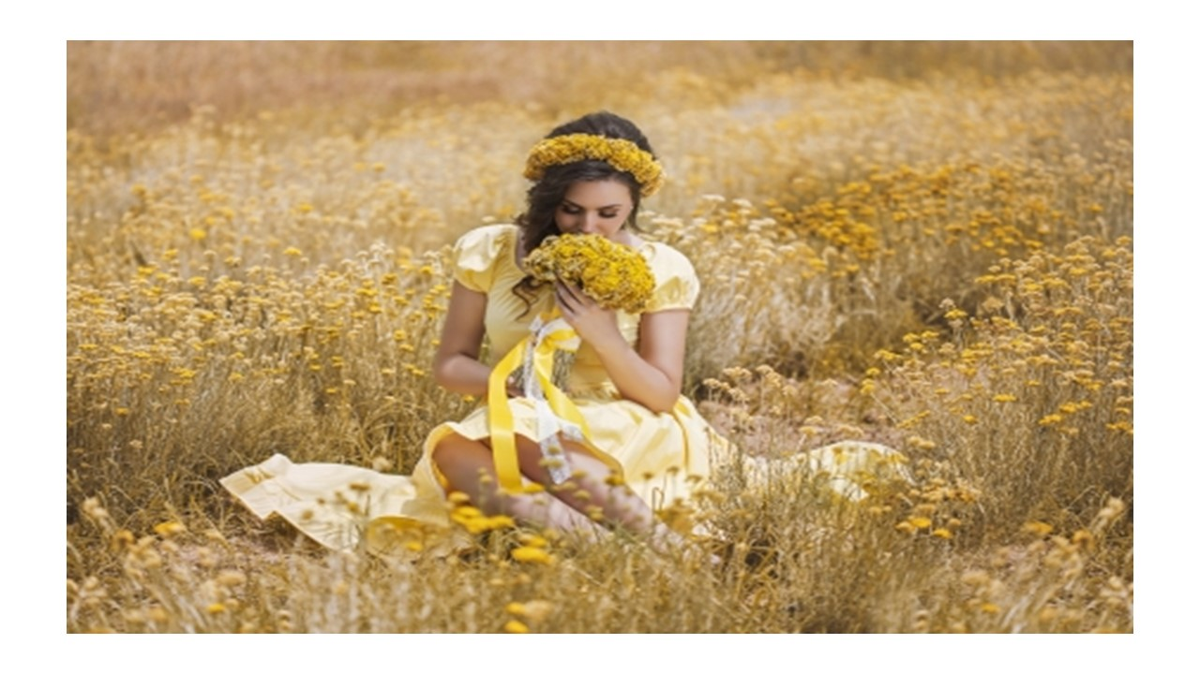
Muitas vezes, vamos levando a vida, trabalhando, empurrando os dias com a barriga, embora desmoronados por dentro.

Slide 12
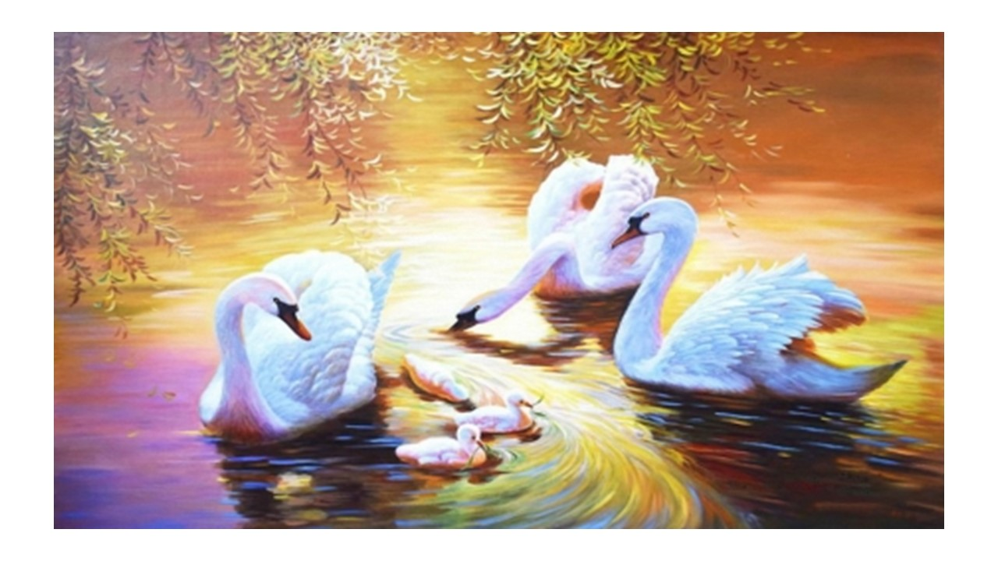
Nessas horas, vale muito ter com quem contar, seja um familiar, um amigo, seja um profissional.

Slide 13
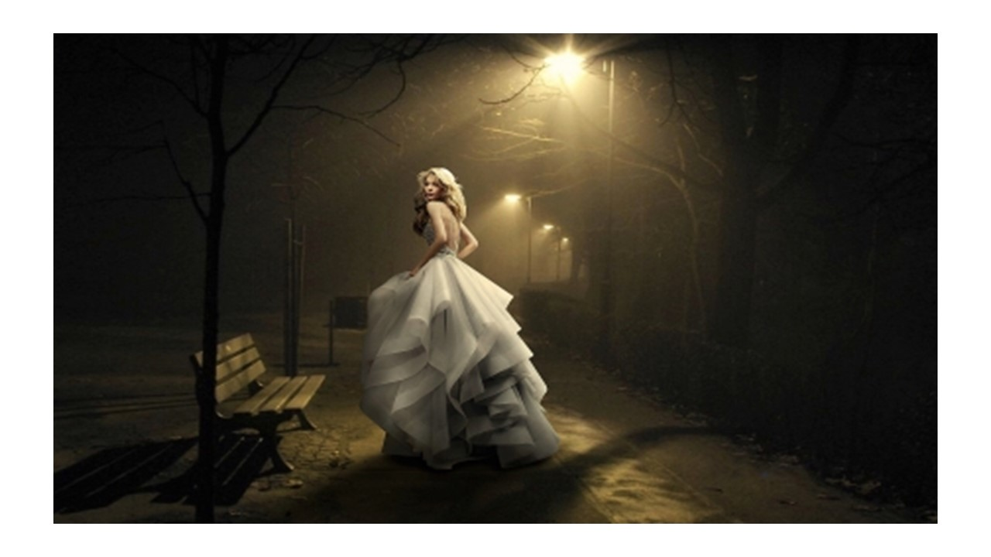
Isso porque, se ficarmos contando somente com o que temos dentro de nós, não teremos muito, a não ser arrependimentos, culpa e impotência.

Slide 14
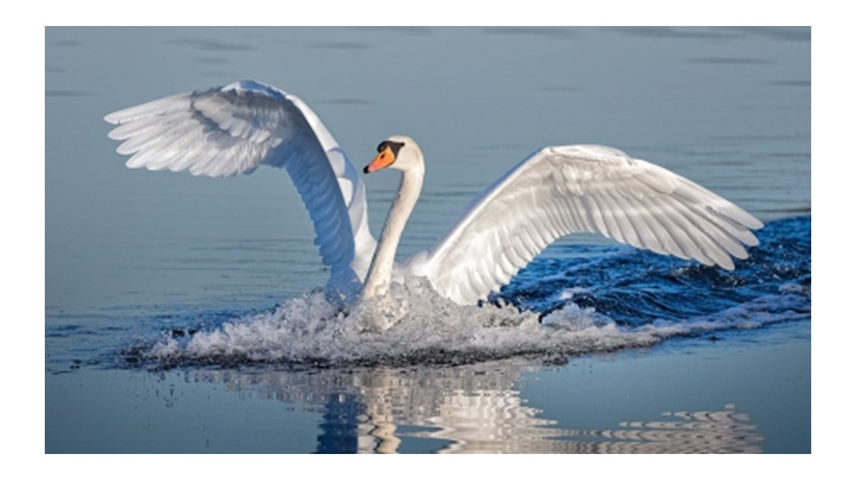
As pessoas que enxergam nossas tempestades de fora possuem uma visão menos emotiva do que nos aconteceu e certamente analisarão tudo com mais coerência
e esperança.

Slide 15
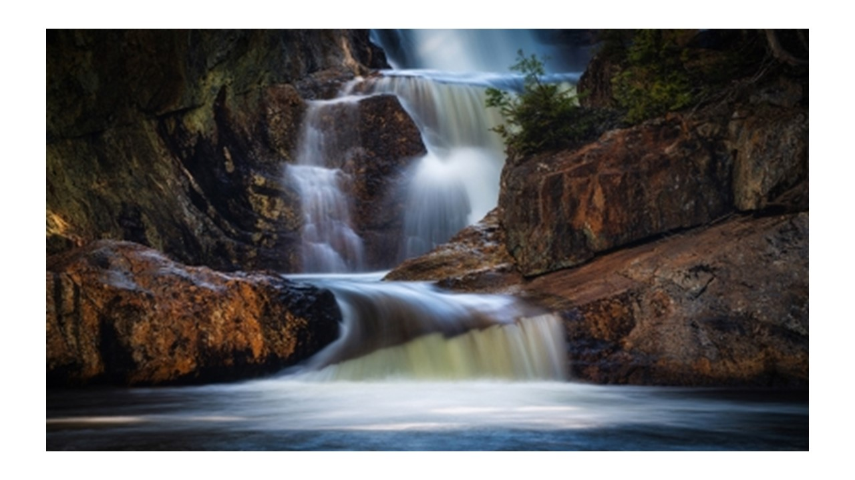
O importante é seguir, continuar, jamais desistir de ser feliz. Após decepções doídas, perdas irreparáveis e doenças devastadoras, nunca mais seremos iguais.

Slide 16
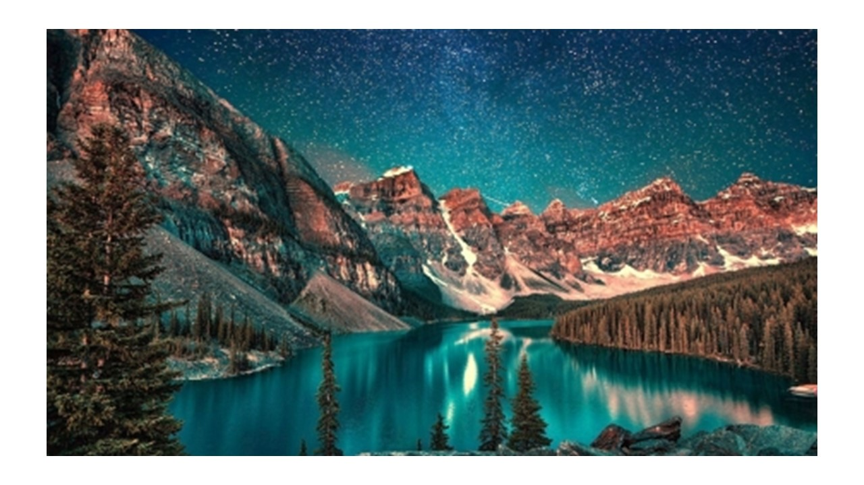
Necessitamos nos esvaziar por dentro, para que consigamos nos reconstruir, a pouco e pouco, renovados e distantes das dores de ontem.

Slide 17
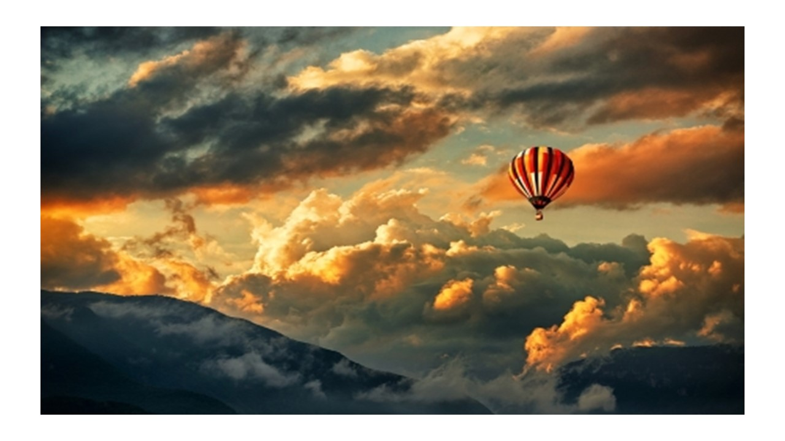
E então a gente muda, bem lá dentro.
E segue.
Não tem outro jeito.

Slide 18
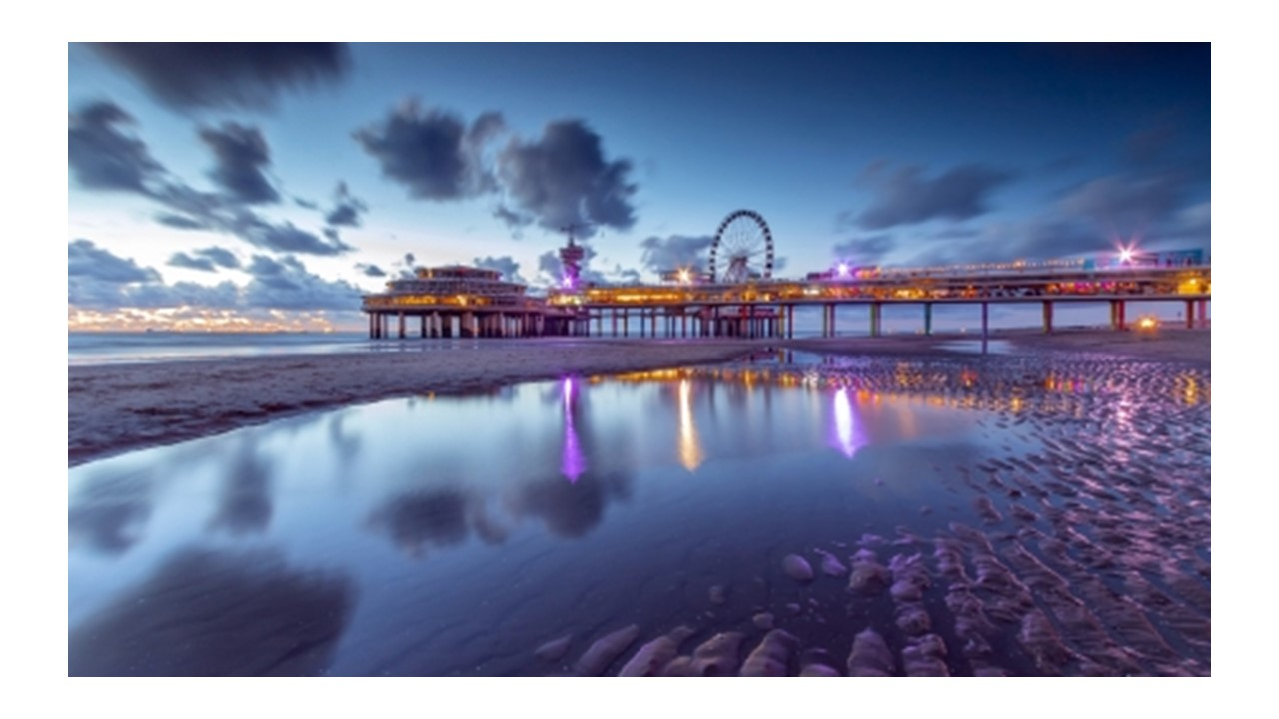
Quando você pensa no que passou e nas pessoas que lá estiveram, sem mágoa em seu coração, é porque você já perdoou, já se perdoou. Já superou.

Slide 19
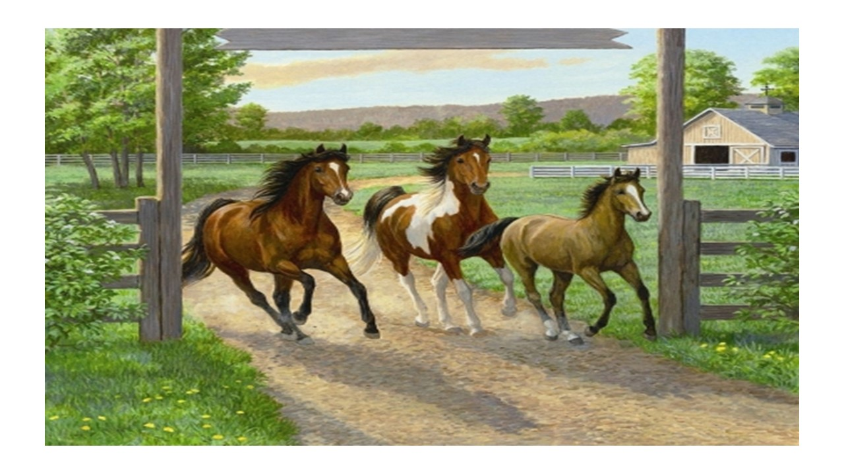
Quando você sorri ao se lembrar, é gratidão dentro de você. E, então, você entendeu tudo. O processo de cura é esse. É assim que a gente continua.

Slide 20
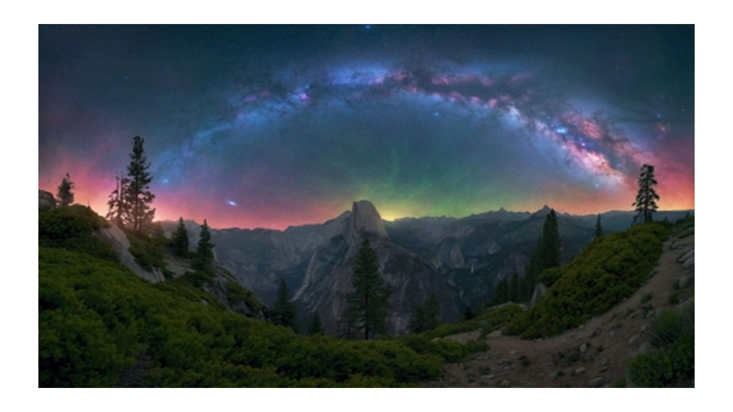
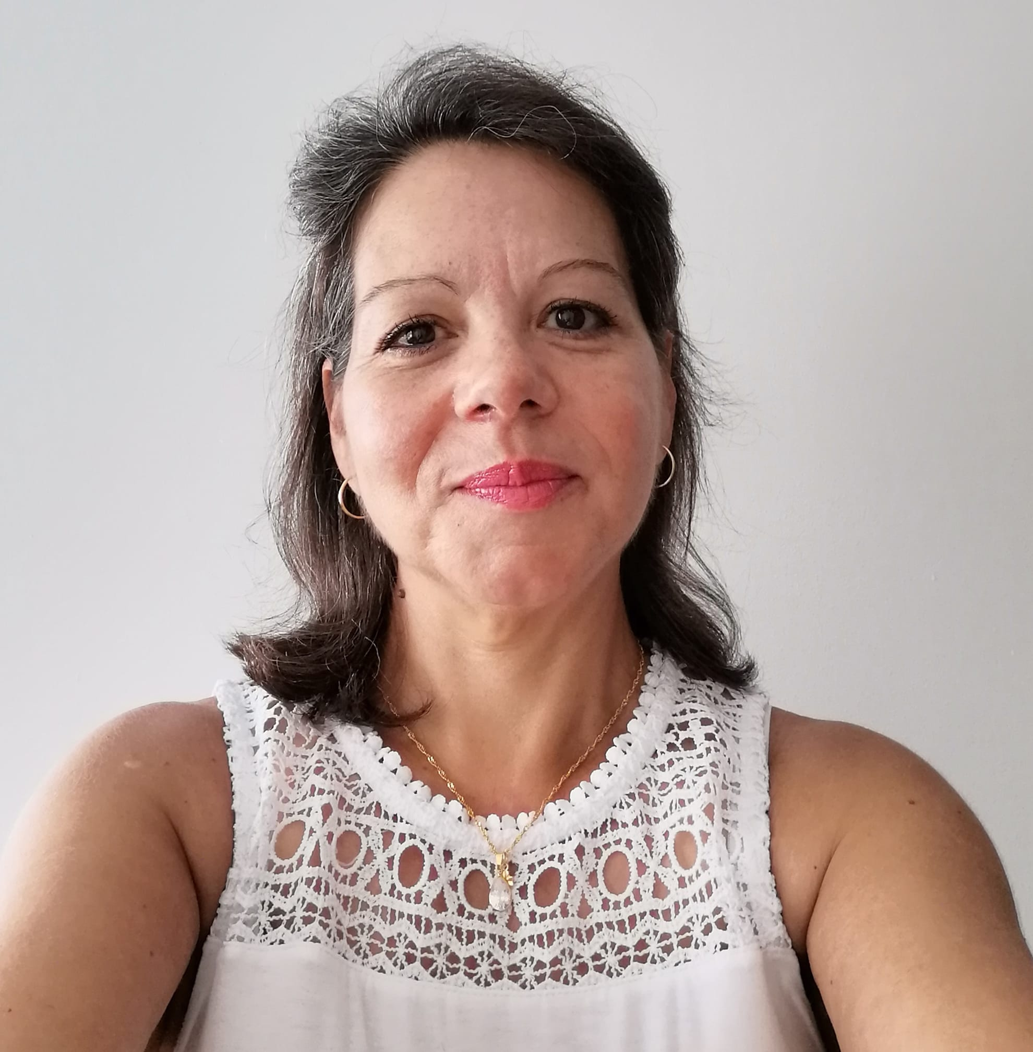

Imagens Internet
Autor do Texto: Prof. Marcel Camargo
Música:Francis Goya-
Just When I Needed You Most
Formatação: Olga Lopes
lopesolg@gmail.com
www.facebook.com/olga.lopes.16
www.youtube.com/c/olgalopes
www.sergrasan.com

